Slide 1
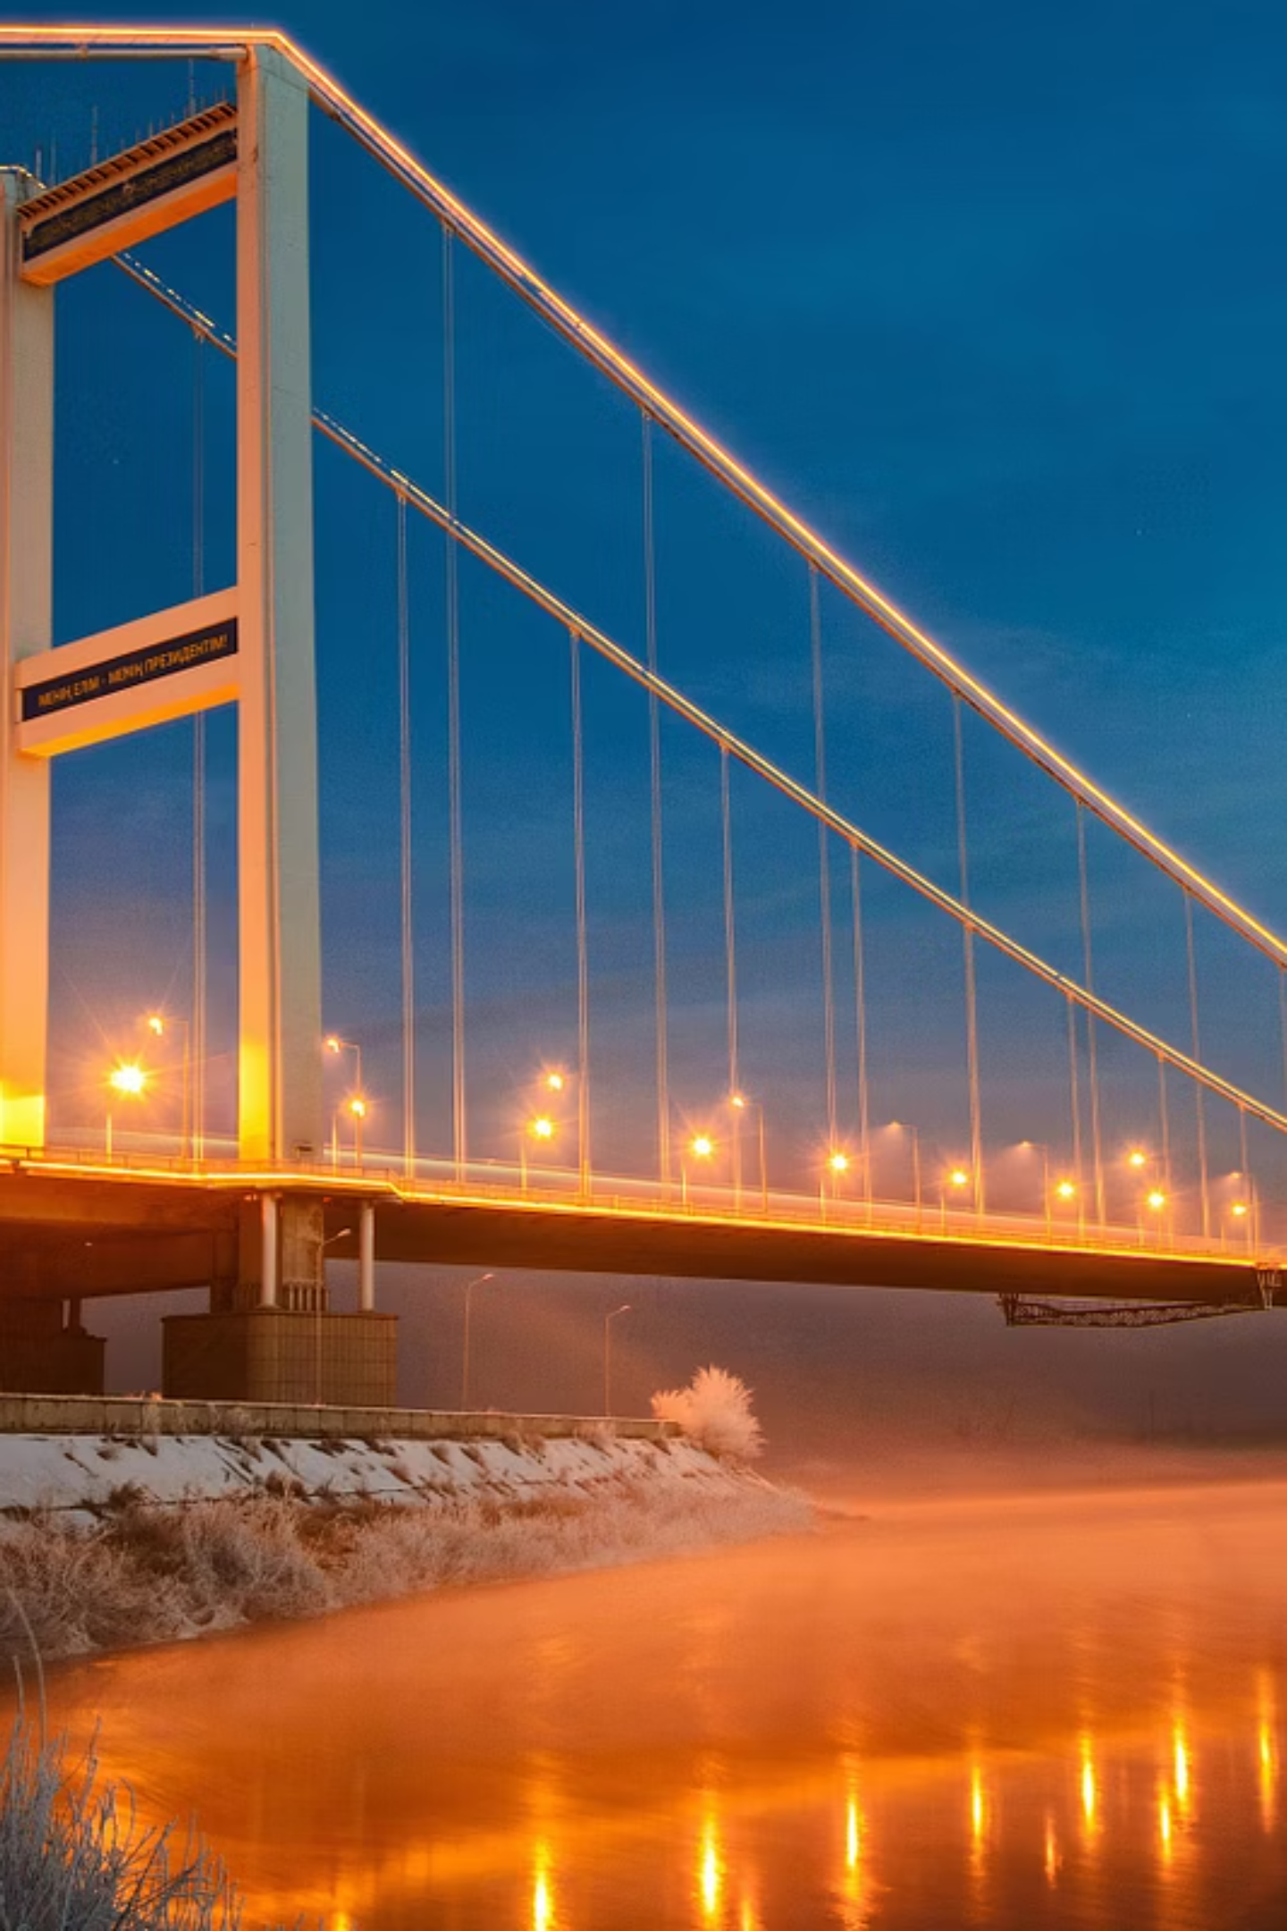
Семей
Семей – город с богатой историей и яркой культурой, расположенный в Восточно-Казахстанской области на берегу реки Иртыш. Он является одним из старейших городов Казахстана, его история уходит корнями вглубь веков, а его культурное наследие отражает уникальный синтез традиций казахского народа и влияния различных цивилизаций.

Slide 2
География и климат Семея
Географическое положение
Климат
Природные особенности
Семей находится в северо-восточной части Казахстана, в предгорьях Алтая, в долине реки Иртыш. Город расположен на высоте около 450 метров над уровнем моря. Он окружен живописными холмами и степями, что придает ему особый шарм.
Климат Семея резко континентальный, с жарким летом и холодной зимой. Средняя температура июля составляет +22°C, а января - -15°C. Годовое количество осадков составляет около 300 мм. В регионе преобладает степная растительность, которая включает в себя различные виды трав, кустарников и деревьев.
Окрестности Семея богаты природными достопримечательностями. В горах Алтая можно встретить лесные массивы, горные реки, чистые озера. Эта природная красота привлекает любителей активного отдыха: пешего туризма, горного велосипеда, рыбалки и охоты.

Slide 3
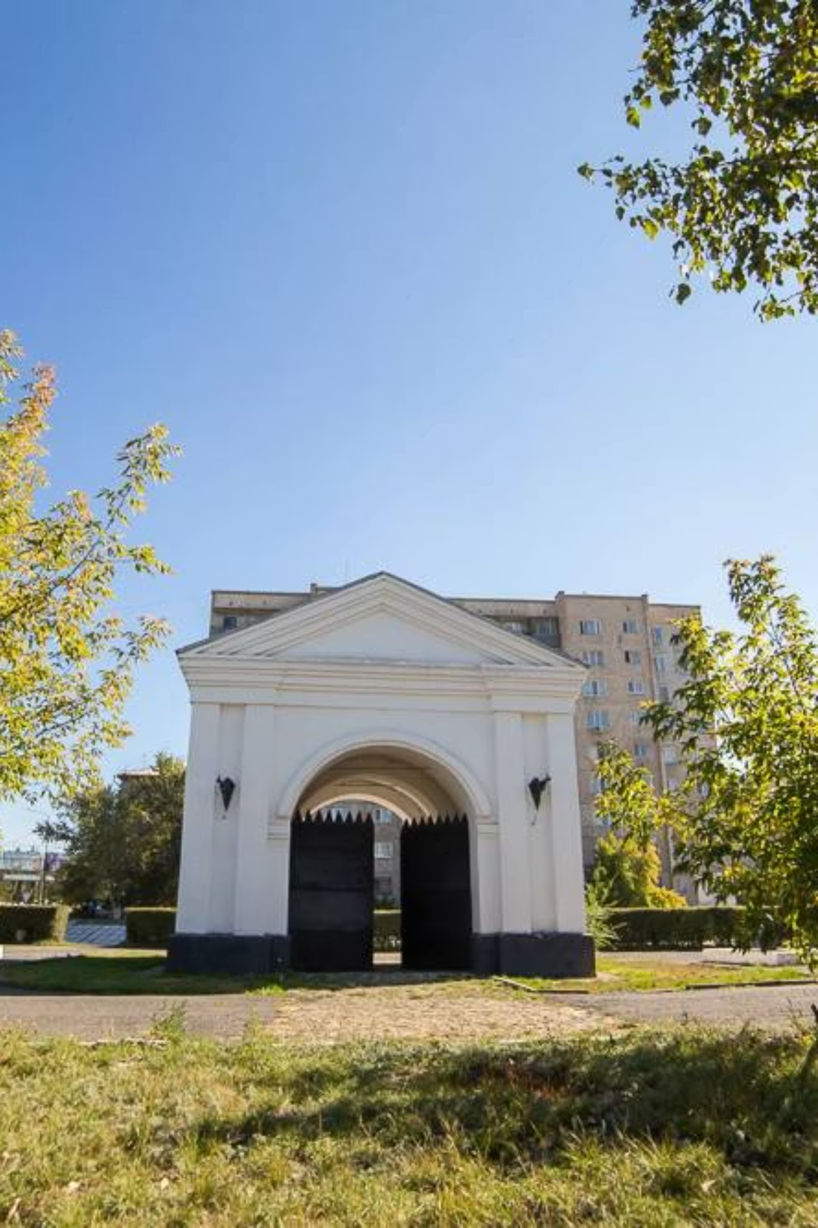
История и культурное наследие Семея
1
Древние времена
На территории Семея обнаружены археологические свидетельства существования древних поселений, датируемых 2-3 тысячелетием до нашей эры. Считается, что здесь проходили важные торговые пути, связывающие Азию и Европу.
2
XIIX-XX века
В XIX веке Семей вошел в состав Российской империи. В это время город активно развивался, строились новые здания, открывались учебные заведения. XX век стал временем промышленного развития, Семей стал важным центром обработки металлов, текстильной промышленности.
3
Современность
Современный Семей - динамично развивающийся город, стремящийся сохранить свое культурное наследие, при этом активно внедряя современные технологии и разработки.

Slide 4
Достопримечательности и туризм в Семее
1
Исторические достопримечательности
В Семее сохранилось несколько достопримечательностей, связанных с историей города. Это - Воскресенский собор, дом-музей Ф.М. Достоевского, музей Абая, Фамильный дом семьи Невзоровых.
2
Музеи и галереи
В Семее расположены интересные музеи, включая краеведческий музей, музей искусств. Здесь можно ознакомиться с историей города, культурой и жизнью казахского и русского народа.
3
Природные достопримечательности
Окрестности Семея богаты природными достопримечательностями. На территории города и в его окрестностях расположены озера, реки, что привлекает любителей активного отдыха.
4
Туристические маршруты
В Семее разработаны несколько интересных туристических маршрутов, позволяющих ознакомиться с историей города, его культурными достопримечательностями и природными красотами.

Slide 5
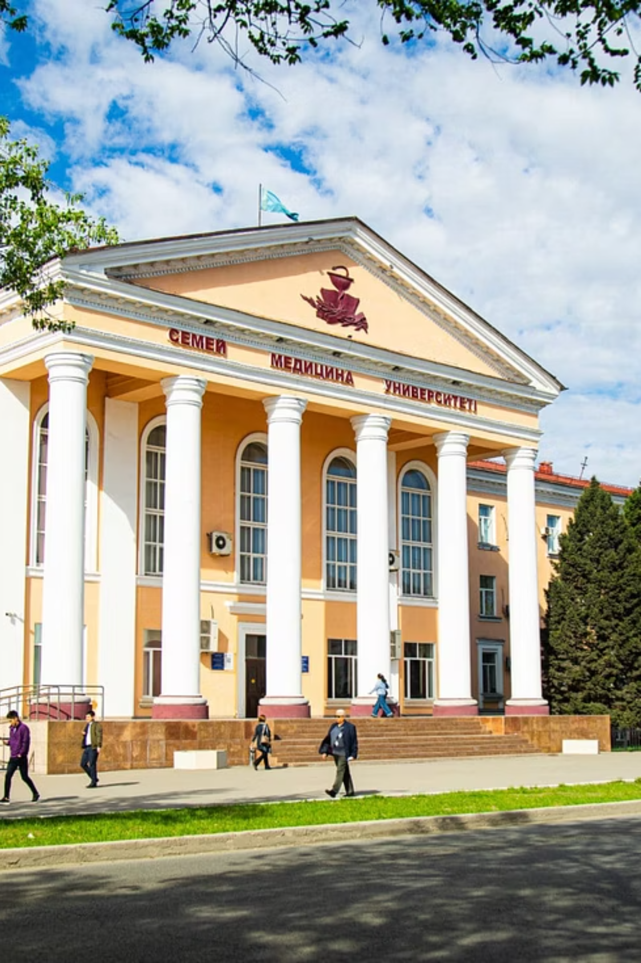
Образование и наука в Семее
Образование
Наука
В Семее действует несколько университетов, Медицинский университет Семей, Университет Алихана Бокейхана, Университет Шакарима. В городе также работают несколько техникумов и колледжей.
В Семее развит научный потенциал. В городе действуют несколько научно-исследовательских институтов, в которых проводятся исследования в различных областях науки, включая естественные, технические, гуманитарные и социальные науки.
Учебные заведения Семея подготавливают специалистов для различных отраслей экономики. Особое внимание уделяется развитию сферы образования, что способствует подготовке высококвалифицированных кадров.
Научные разработки семейских ученых имеют значительное влияние на развитие региона и страны в целом. Научные исследования в Семее направлены на решение актуальных проблем и задач.

Slide 6
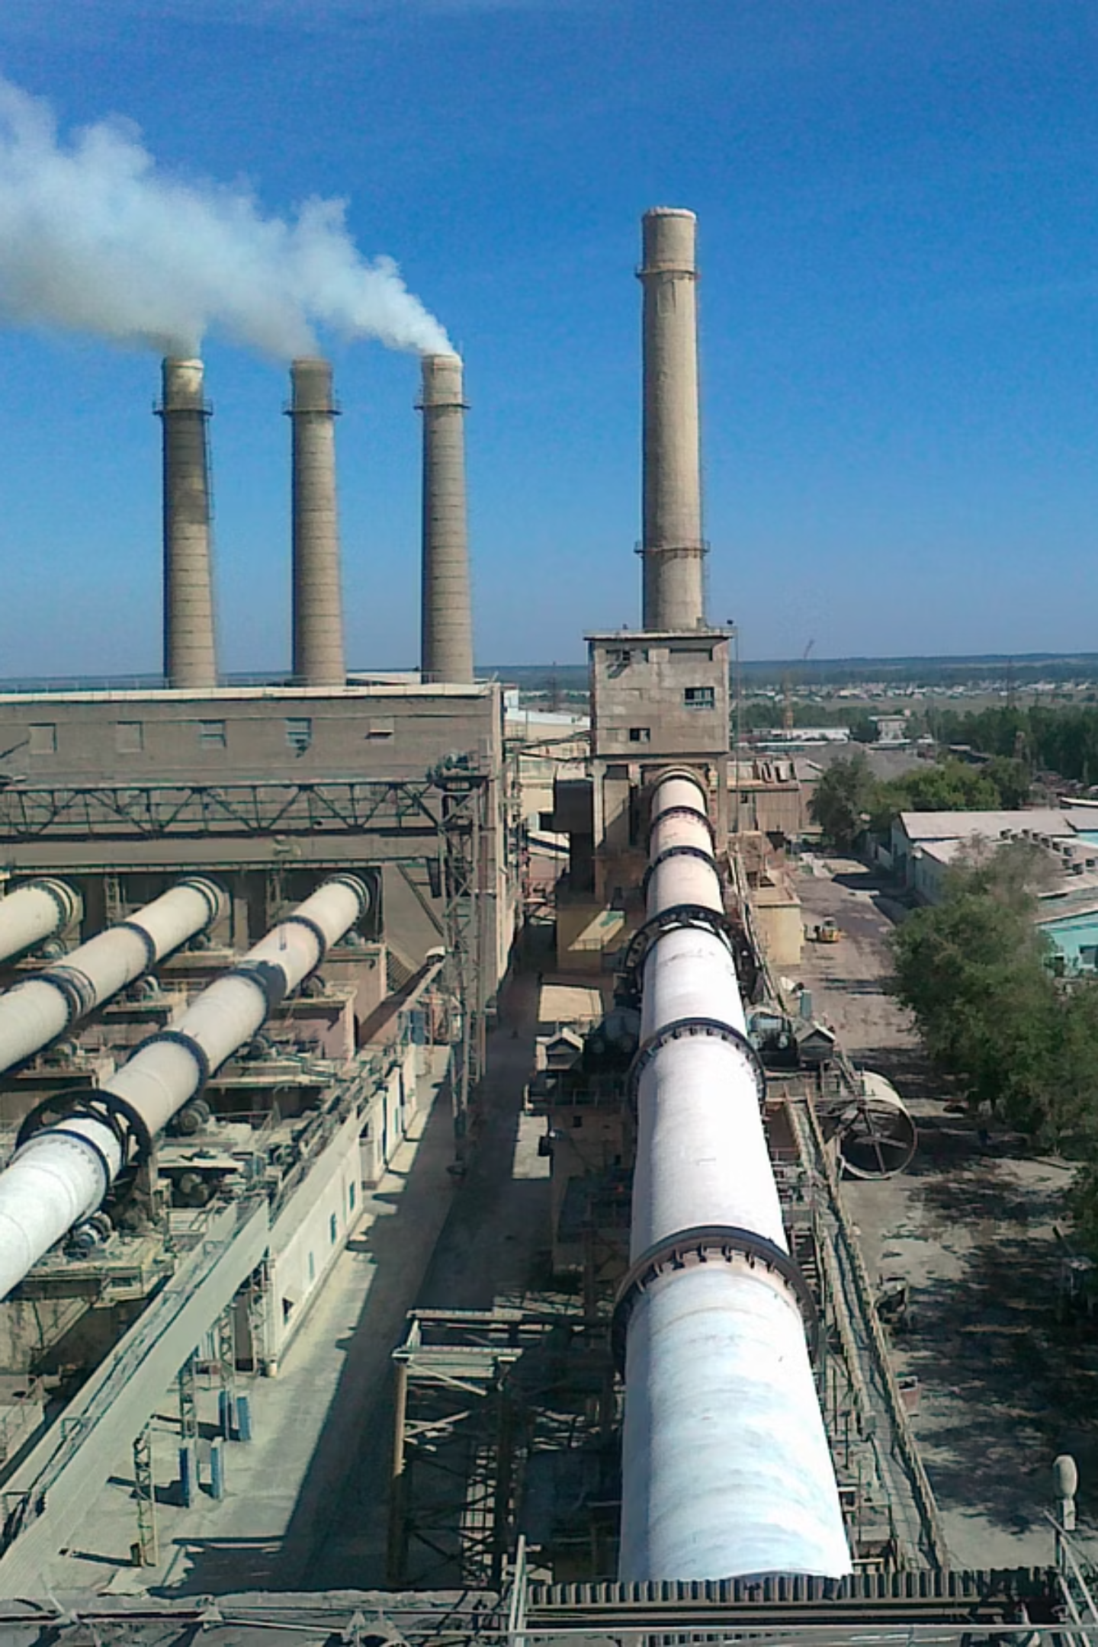



Экономика и промышленность Семея
Промышленность
Семей является важным промышленным центром Восточного Казахстана. В городе развита металлургия, машиностроение, пищевая промышленность, легкая промышленность, и другие отрасли.
Экономика
Экономика Семея основана на развитии промышленности, торговли, транспорта, сельского хозяйства. Город имеет значительный потенциал для дальнейшего развития своей экономики.
Сельское хозяйство
В окрестностях Семея развито сельское хозяйство, особенно животноводство. Выращивание зерновых культур, овощей и фруктов также играет важную роль в экономике региона.

Slide 7
Социальная сфера и инфраструктура Семея
Здравоохранение
Образование
В Семее действует развитая система здравоохранения, включающая в себя больницы, поликлиники, диагностические центры. В городе работают квалифицированные врачи, используется современное оборудование.
Образование в Семее представлено университетами, колледжами, школами. В городе действует система дошкольного образования. Особое внимание уделяется развитию сферы образования и науки.
Культура
Инфраструктура
Семей богат культурными учреждениями, включая театры, музеи, библиотеки, музыкальные школы. В городе проходят различные культурные мероприятия, фестивали, концерты.
Семей имеет развитую инфраструктуру, включающую в себя транспортную систему, коммунальные услуги, торговую сеть, сферу услуг. В городе действуют современные технологии и разработки.

Slide 8



Заключение: Семей - город с богатым прошлым и перспективным будущим
Богатое прошлое
Современное развитие
Перспективное будущее
Семей - город с богатой историей, которая отражена в его архитектуре, культуре и жизненном образе его жителей.
Город динамично развивается, в нем возводятся новые здания, развиваются инфраструктура и экономика.
Семей имеет большой потенциал для дальнейшего развития. Он обладает уникальным географическим положением, богатой историей и культурой, что делает его привлекательным местом для жизни и туризма.

